Slide 1
创客乐高3045大颗粒齿轮课件

Slide 2

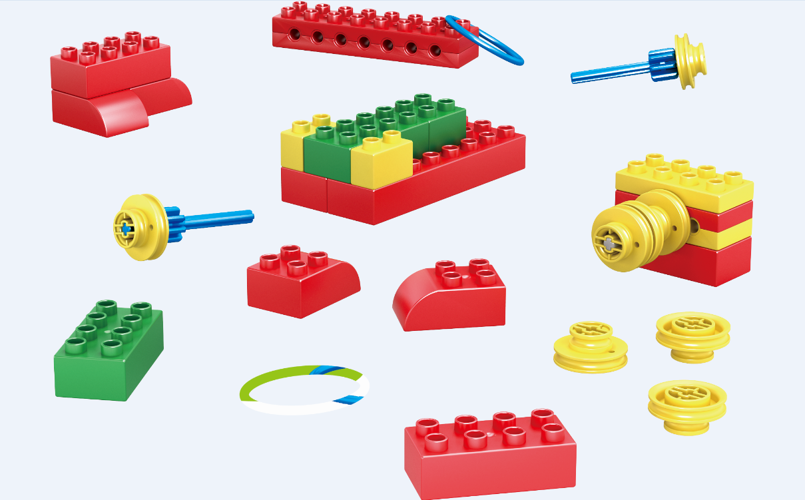
创客3045
创客3045是自主研发在一款科教产品。

Slide 3
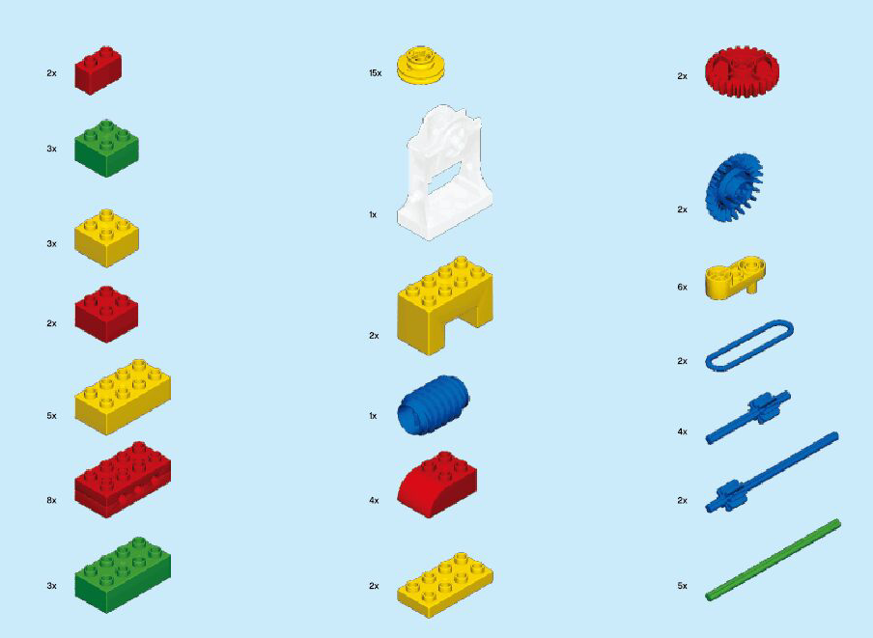
3045套装配件

Slide 4

蛇
课程案例

Slide 5
课程解读
本节课学生将搭建一条蛇，了解蛇的特殊运动方式， 知道如何区分无毒和有毒蛇。

Slide 6
联系
问：今天我们来玩个小游戏，看看这张图片是什么字母呢？你觉得这个字母像一种什么小动物，请画一画。
老师：对，今天我们认识的小动物是蛇。
问：蛇没有腿，那它是怎么运动的呢？为什么他能够跑那么快呢？（蛇是靠弯曲时身体与粗糙的地面摩擦，推动身子而前进的）
老师：今天我们老师带同学们来做一条蛇吧。
老师：今天就看看谁做的蛇最灵活，弯曲的变化更大。

Slide 7
联系
s

Slide 8
认识蛇
蛇是四肢退化的爬行动物的总称，属于爬行纲蛇目。正如所有爬行类一样，蛇类全身布满鳞片。
所有蛇类都是肉食性动物。目前全球总共有3,000多种蛇类。
身体细长，四肢退化，无可活动的眼睑，无耳孔，无四肢，无前肢带，身体表面覆盖有鳞。
蛇类是变温动物，体温低于人类，又被称为冷血动物，当环境温度低于15℃时,蛇会进入冬眠状态.
部分有毒，但大多数无毒。另外“十二生肖”中也有“蛇”这一属相。

Slide 9
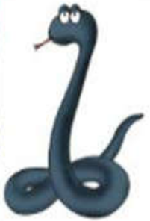
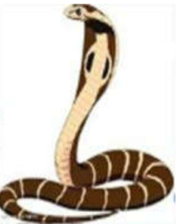
无毒蛇和有毒蛇
有毒: 毒蛇头部呈三角形，一般头大脖子细，尾短而突然变细，皮肤花纹比较鲜艳。
无毒：头部呈椭圆形，有坚固的牙齿，尾部细长，皮肤花纹颜色不鲜艳。

Slide 10
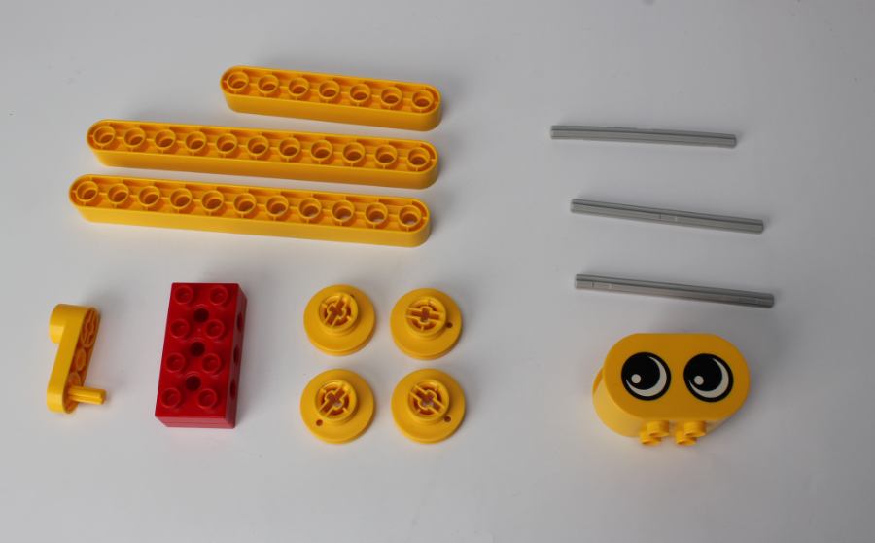
搭建清单

Slide 11
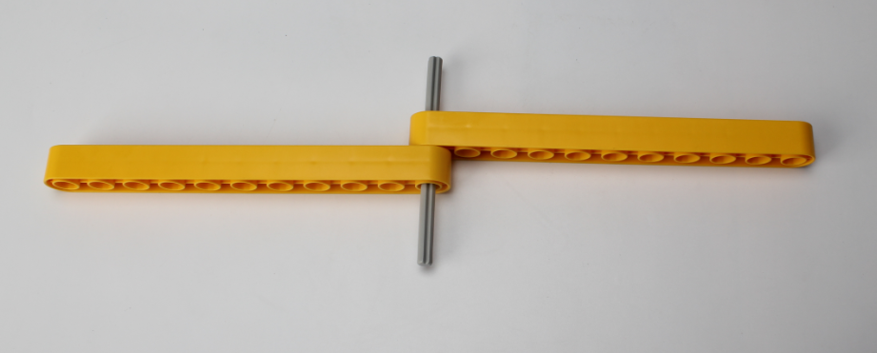
搭建

Slide 12
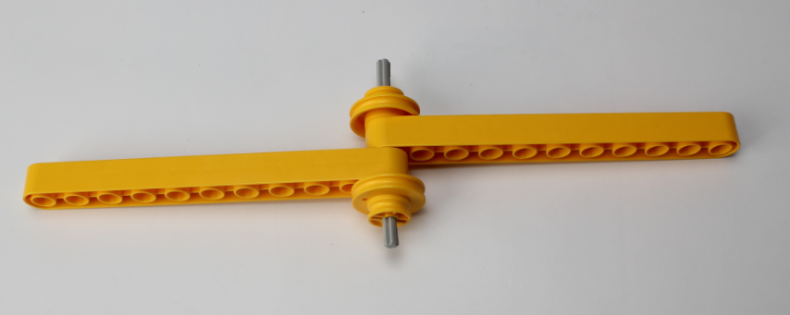
搭建

Slide 13
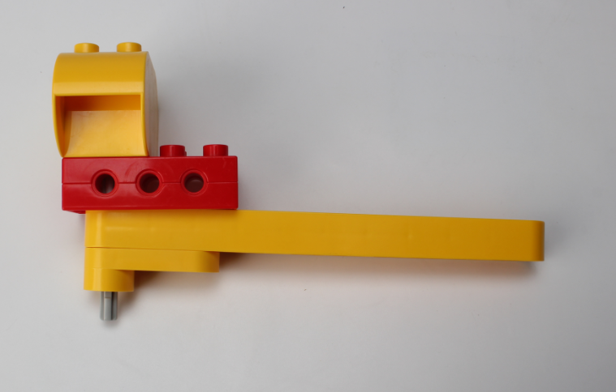
搭建

Slide 14
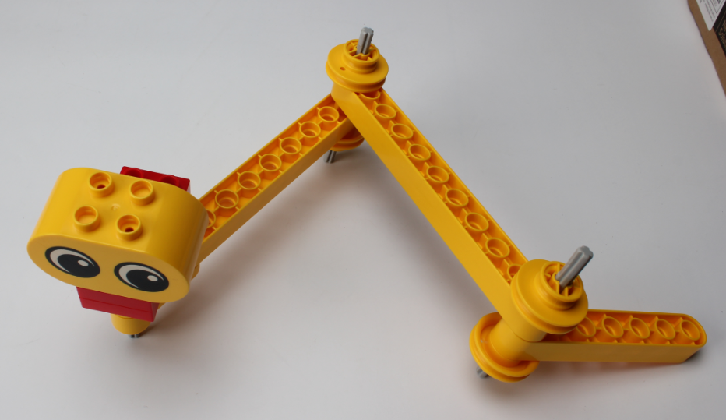
搭建完成

Slide 15
反思活动
1．比赛看谁的蛇跑得快；
2．大家都来猜一猜，谁的蛇是有毒的，谁的蛇是无毒的；
3．学生自选出本次的“蛇王”。

Slide 16
延续
1. 简单回顾本节课的学习重点；
2. 引导学生课后思考:
a. 蛇是怎么运动前进的？
b. 蛇为什么能够吞得下比自己身体粗好几倍的猎物呢？（在找不到答案的时候可以查阅书籍资料哦）

Slide 17
评价
1、课堂：
找典型的学生，让他发表学习演讲，内容包括以下几个方面：
今天这节课使用了哪些主要零件，制作了哪些模型？
在制作过程中遇到了哪些困难，我是怎么解决的？
我制作的模型，有哪些部分做的很特别，与众不同？哪些部分做的不够好？
我使用了哪些指令编写程序？实现了什么样的功能？
我最大的收获是什么？
2、整理零件
学生下课前，要求整理收纳好零件

Slide 18
评价
3、评价卡
对于搭建比较好的同学奖励一张巧手卡
对于编程掌握的比较好的学生奖励一张智慧卡
4、奖励
一个学期下来，累计到最多卡的学生，给与适当的奖品奖励。

Slide 19
把最好的教育带给孩子
Thank You

